Slide 1



CIENCIAS DE LA ACTIVIDAD FÍSICA DEPORTES Y RECREACIÓN
EFECTOS DE LA PREPARACIÓN FÍSICA MILITAR Y SU INCIDENCIA SOBRE LAS LESIONES ARTICULARES EN MIEMBROS DE LAS ESCUELAS DE FORMACIÓN DE LA FUERZA AÉREA ECUATORIANA Y PROPUESTA ALTERNATIVA PARA EVITAR LOS DAÑOS ARTICULARES
AUTORES:
SUBT. TÉC. AVC ALTA ANDRANGO, CARLOS SANTIAGO
SUBT. TÉC. AVC CORAL ANCHAPANTA, CHRISTIAN DANIEL
JULIO, 2019

Slide 2

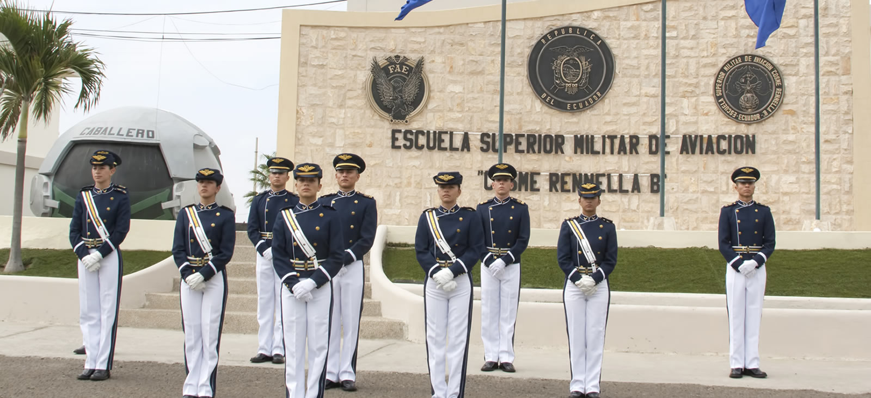


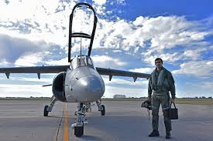

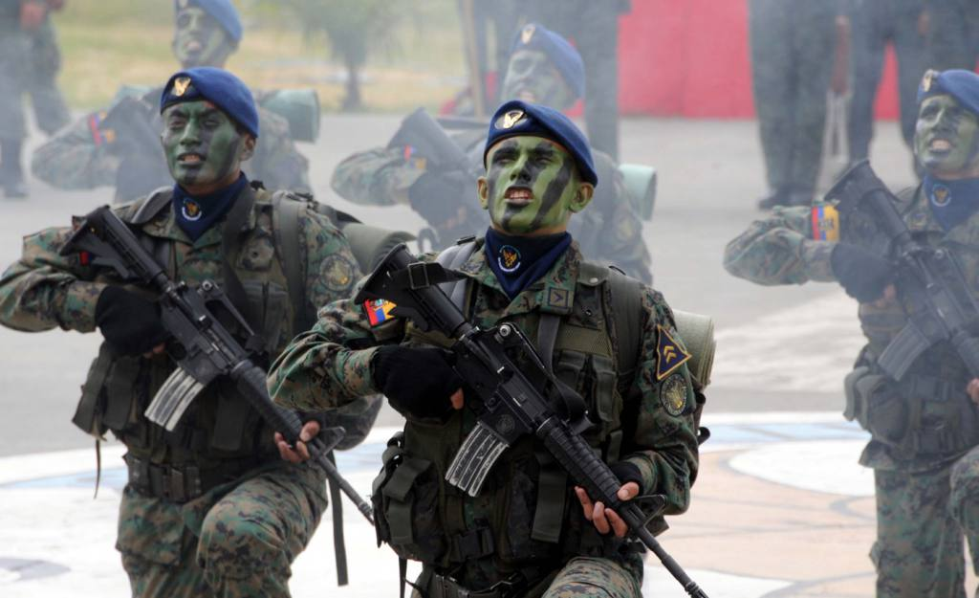
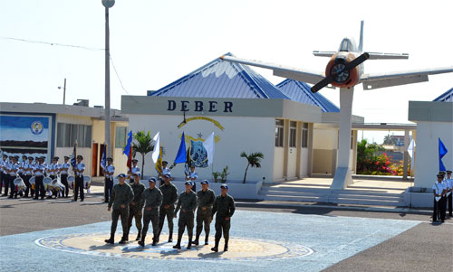
ESMA
Problema
¿El personal en proceso de formación de la Fuerza Aérea Ecuatoriana presenta lesiones articulares debido a la inadecuada planificación de la preparación física.?
ETFA

Slide 3



-Historias clínicas
-Fichas médicas
-Registro de descansos médicos
Objetivos
-Tipo de lesiones
-Causas de lesiones
Determinar
Analizar la incidencia de la preparación física militar en las lesiones articulares de los cadetes y alumnos en formación de la Fuerza Aérea Ecuatoriana con el fin de determinar una propuesta alternativa para mitigar las lesiones producidas.
Analizar
Preparación física
Planes de entrenamiento
Plantear
Propuesta alternativa
Modelo de prevención de lesiones

Slide 4

Fundamentación de la variable independiente:
Marco Teórico
Fundamentación de la variable dependiente:
Preparación física
Lesiones articulares
Pueden estar conformadas por lesiones de estructuras tendinosas, ligamentosas o cápsulas de tejido que las rodean.
Propiocepción
Higiene postural
(Arcos, 2011).
La preparación física es el conjunto sistemático y organizado de procedimientos cuyo objetivo es el desarrollo y potencialización de las cualidades físicas
Ejercicios planificados y sistemáticos que posibiliten la adaptación del organismo a un trabajo específico y obtener el máximo rendimiento deportivo posible libre de lesiones.
Mientras más amplia y sólida sea la base física, la potencialidad de las cualidades motoras alcanzarán condiciones incalculables.
(Sick Kids, 2009)
Coordinación intermuscular
Flexibilidad
Acortamientos
Debilidad
Asimetría
(Bompa, 2007).
Fuerza
(Universidad del Sur, 2010).
Cosáis, L. (2008)

Slide 5
FUERZA
HIGIENE POSTURAL
PROPIOCEPCIÓN
FLEXIBILIDAD
(Ruiz, 2009)
(Deepika & Zubia, 2014)
(Solar, 2010)
(Solar, 2010)

Slide 6
Marco Referencial
Marco Legal
Reglamento de Disciplina Militar de las FF. AA capítulo II (Ponce, 2013).
Reglamento Disciplinario y de Recompensas de las/los Aspirantes en las Escuelas de Formación.
Reglamento de cultura física de las FFAA.
Lesiones derivadas del entrenamiento militar en los cadetes de 6° nivel de la Escuela Militar José María Córdova (2016), Colombia.
Influencia de los ejercicios propioceptivos en la prevención de lesiones, ESPE.
Modelo de prevención de lesiones de Van Mechelen.
(Ríos , Castro, & Melo, 2016).
(Cambisaca, 2008).
Van Michelen (1992)
(Comando Conjunto de las FFAA)

Slide 7


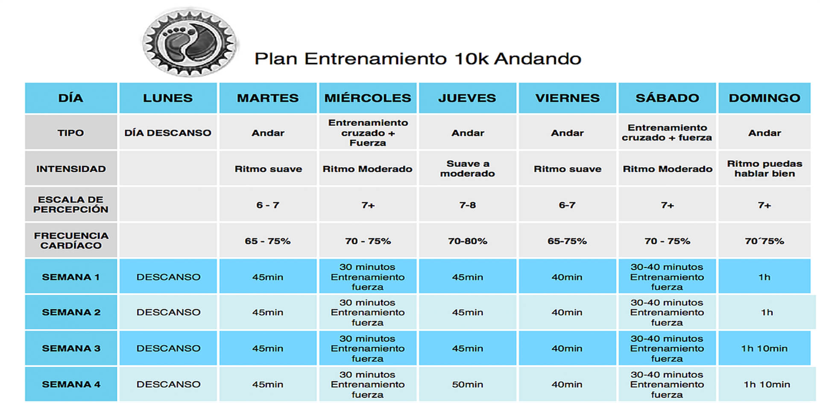
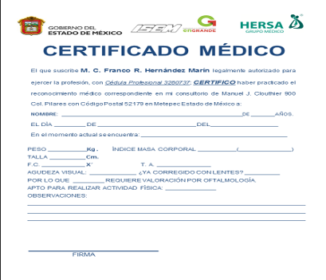
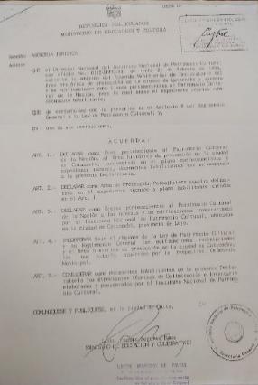
Metodología
Investigación en fuentes secundarias
Análisis estadístico de los resultados
Análisis de entrevistas
Inventario jerarquización de lesiones articulares
Registro de descanso médico y análisis de planificaciones
Descripción de situación del personal y determinación de causas
Enfoque
Mixto
Alcance
Explicativo

Slide 8
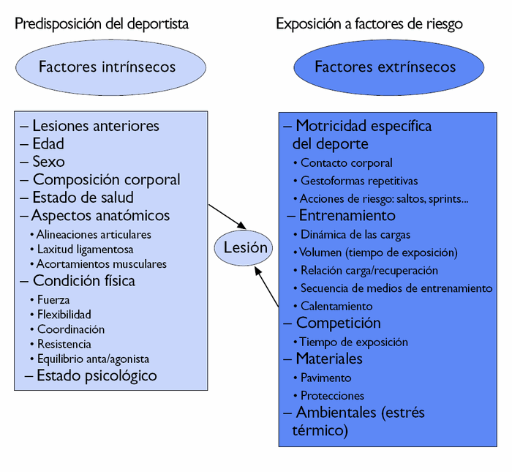
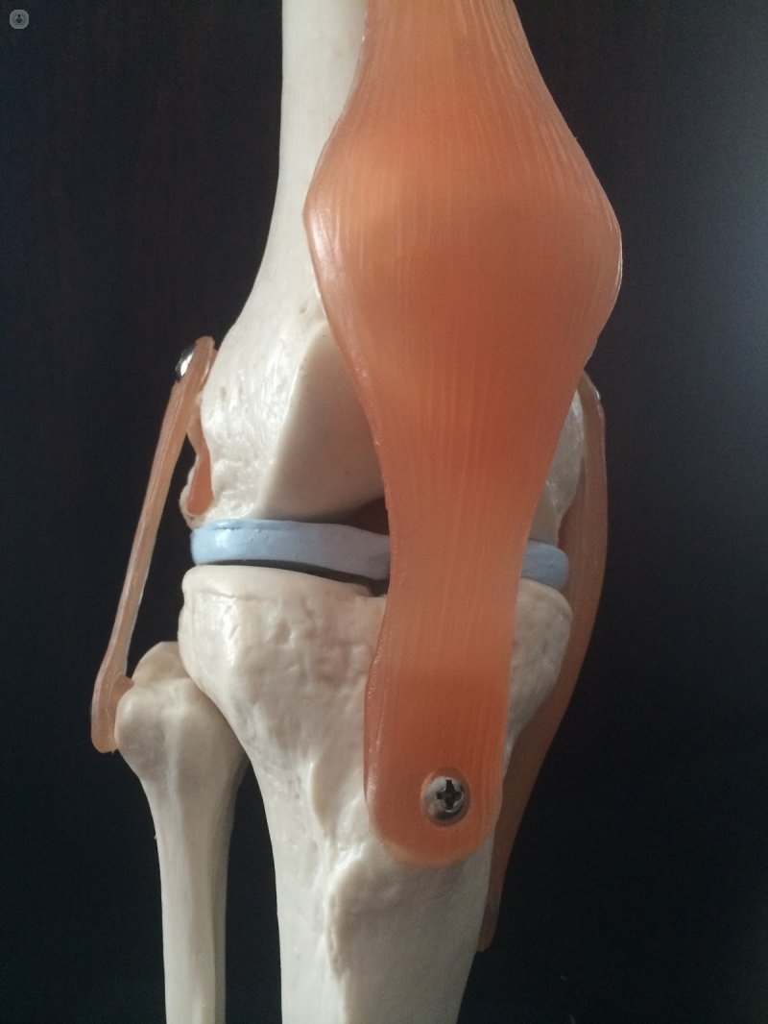
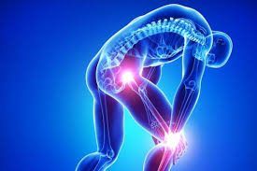
Formación militar
Nivel articular
Nivel de tejidos blandos
El 51% de la población que recibe un entrenamiento físico militar presenta lesiones mientras que el 48% no; es decir, la mitad de la población se lesiona durante su estadía en la escuela militar. (Ríos , Castro, & Melo, 2016).
Factores relacionados con la aparición de lesiones deportivas
Fuente: Cosáis (2008)

Slide 9
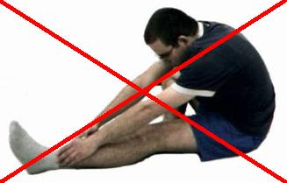
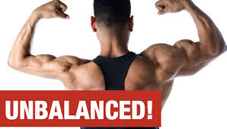
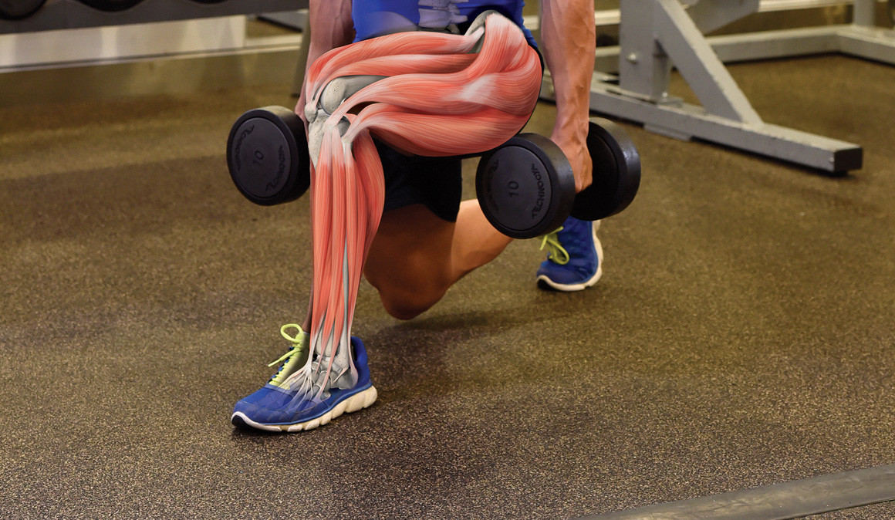
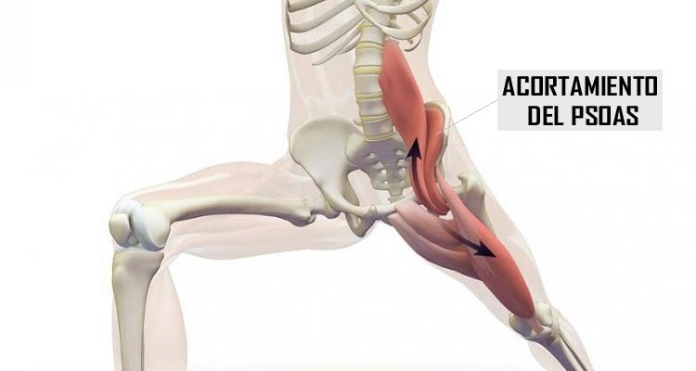
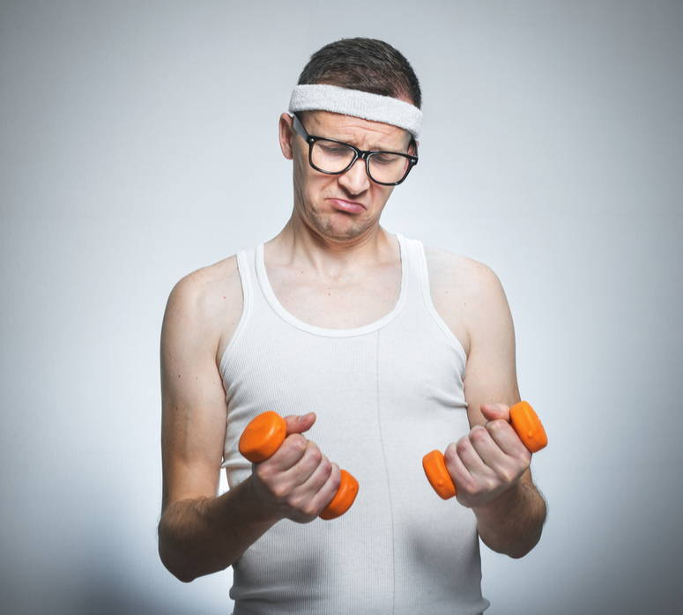
Fuerza y masa muscular disminuidos
Inadecuados niveles de flexibilidad
Bajos índices de propiocepción
Mala higiene postural
Cosáis, L. (2008)

Slide 10




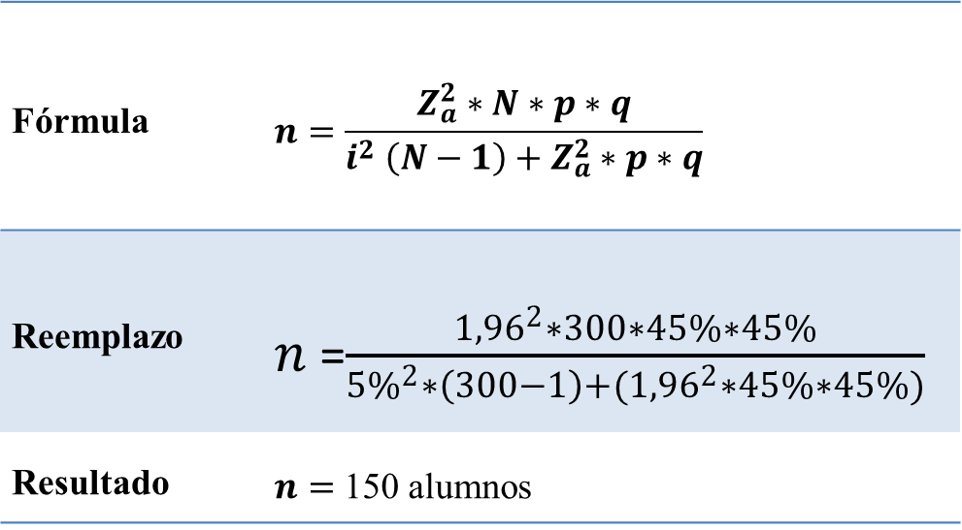
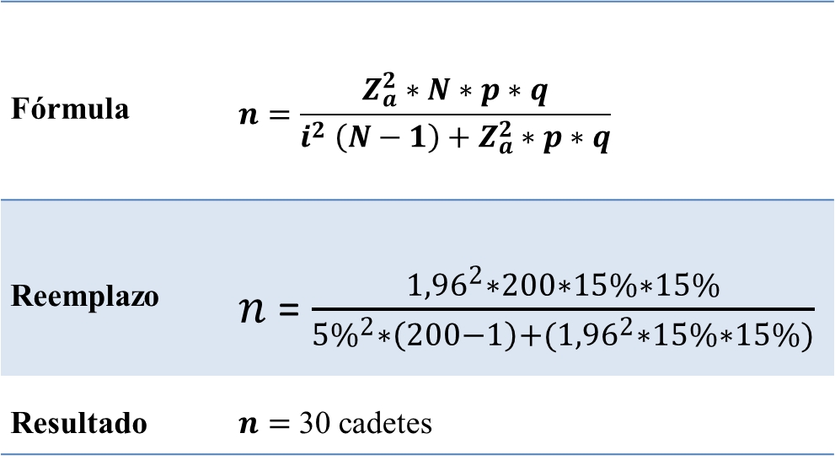
$$n$$
Tamaño de la muestra para la población finita y conocida
Características de la muestra
154
Fórmula | $$n=\frac{Z_{a}^{2}∗N∗p∗q}{i^{2} \left(N−1\right)+Z_{a}^{2}∗p∗q}$$
Reemplazo | $n$ = $\frac{{1,96}^{2}∗200∗15\%∗15\%}{{5\%}^{2}∗\left(200−1\right)+({1,96}^{2}∗15\%∗15\%)}$
Resultado | $n=$ 30 cadetes
27
Perfil sociodemográfico
Edad
Entre 18 a 20 años de edad
Estado de salud
Idóneo en base a las pruebas médicas
Nivel de instrucción
Nivel secundario
Fórmula | $$n=\frac{Z_{a}^{2}∗N∗p∗q}{i^{2} \left(N−1\right)+Z_{a}^{2}∗p∗q}$$
Reemplazo | $n$ =$\frac{{1,96}^{2}∗300∗45\%∗45\%}{{5\%}^{2}∗\left(300−1\right)+({1,96}^{2}∗45\%∗45\%)}$
Resultado | $n=$ 150 alumnos
(Bernal, 2006)

Slide 11
Inventario y Jerarquización de Lesiones articulares
CADETES

Slide 12
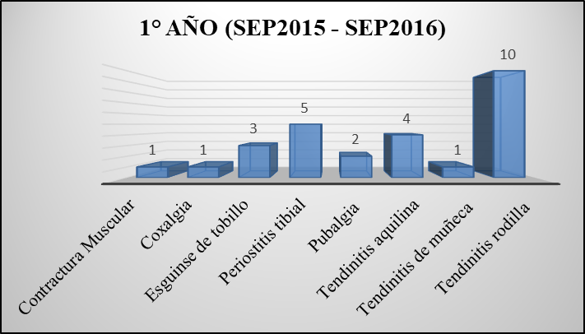
La lesión más frecuente es la tendinitis de rodilla con un total de 10 casos la cual equivale al 37%, seguida por la periostitis tibial y la tendinitis aquilina con 5 y 4 casos respectivamente, equivalentes al 18% y 14%.

Slide 13
Inventario y Jerarquización de Lesiones articulares
ALUMNOS

Slide 14
La lesión más frecuente es la periostitis tibial con un total de 15 casos equivalente al 23% de las lesiones, seguida por la pubalgia y la lumbalgia con 10 y 7 casos respectivamente, equivalente a 15% y 10%.

Slide 15

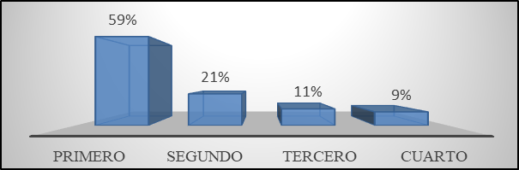
Registro de descansos médicos

Slide 16


Registro de descansos médicos

Slide 17
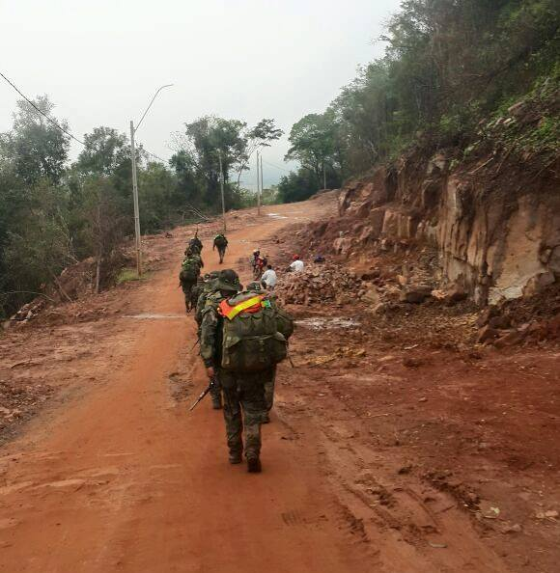
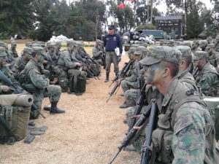
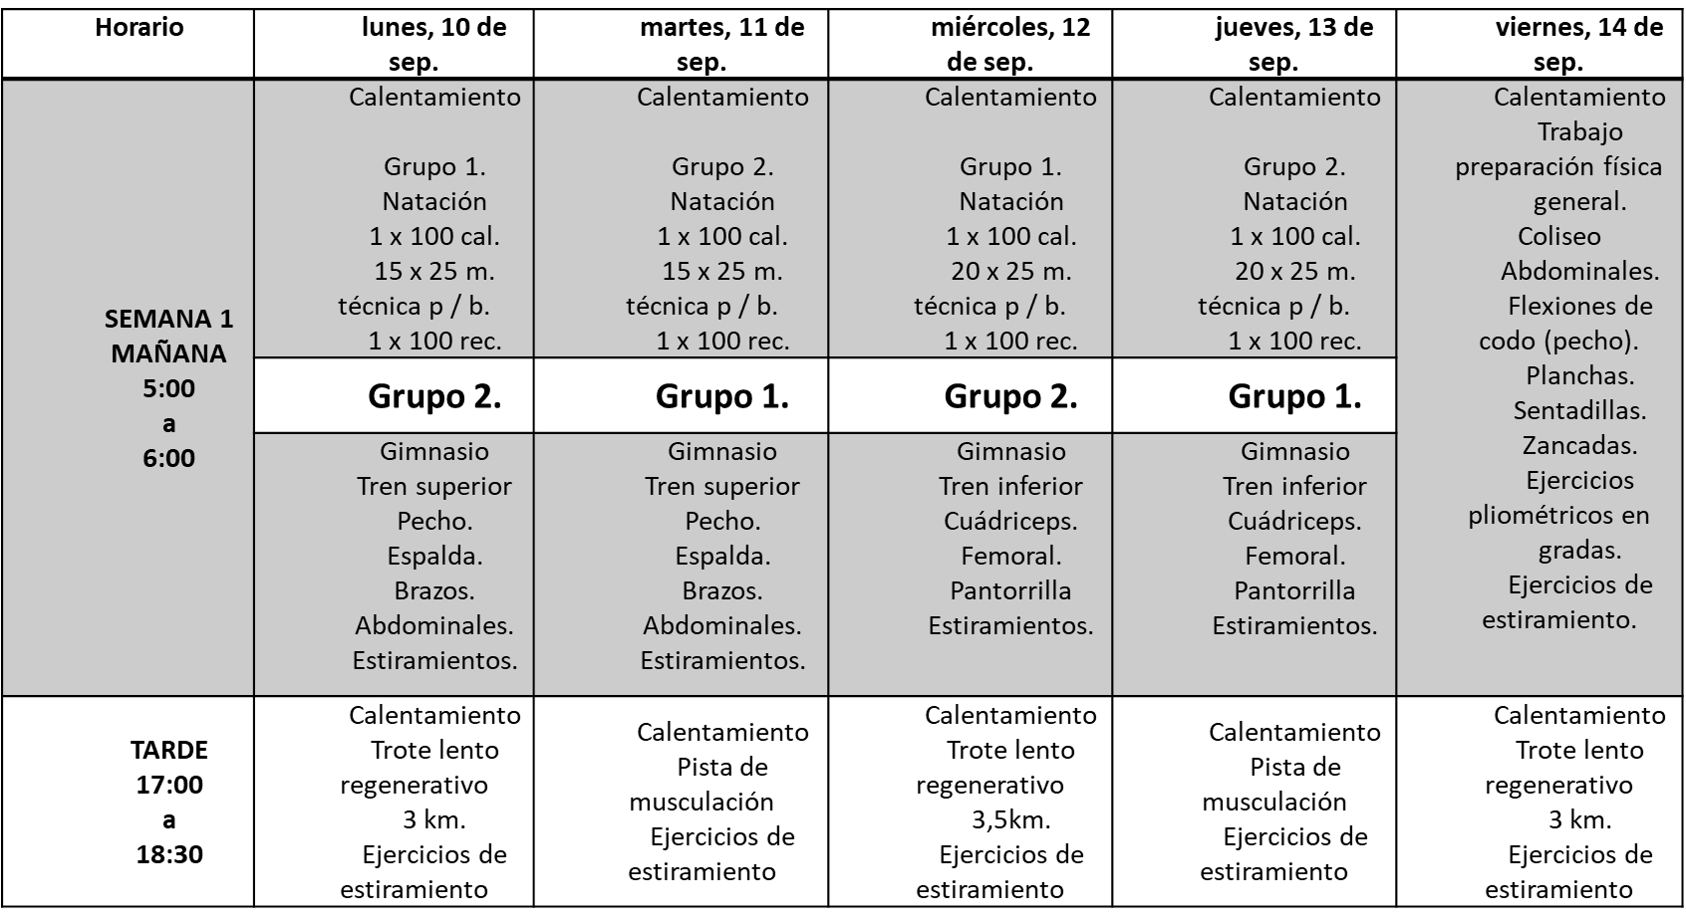
Análisis de planificaciones

Slide 18
Análisis estadístico de resultados
Condición vs Población | Lesionados Masculino | Lesionados Femenino | Total lesionados | No lesionados | Total población
Cadetes | 16 | 1 | 17= 54% | 14 | 31
Alumnos | 61 | 26 | 87= 58% | 63 | 150
N° lesiones Población | Una | Dos | > Dos | Total
Cadetes | 7= 41% | 2= 12% | 8= 47% | 17
Alumnos | 75= 86% | 8= 9% | 4= 5% | 87
El 51% de la población que recibe un entrenamiento físico militar presenta lesiones durante su estadía en la escuela militar, el 25% de ellos presentan al menos una lesión y el 23% dos o más lesiones.
(Ríos , Castro, & Melo, 2016)

Slide 19
Análisis de entrevistas
Mayo. Esp. Avc. Pinos Tacle Mónica
JEFE DEL HOSPITAL BÁSICO ESMA SUBROGANTE
Tcrn. Esp. Avc. Méndez Naula Luis
JEFE DEL HOSPITAL BÁSICO DE LA BACO
La presencia del personal en formación, especialmente durante el primer año es constante debido al esfuerzo físico que se realiza en ésta fase.
Es importante adaptar la planificación deportiva a la prevención de lesiones debido a que las escuelas de formación no cuenta con ello.
SP. Gladys Semblantes Aguillon
FISIOTERAPISTA DEL HOSPITAL BÁSICO DE LA ESMA
SP. Anibal Boada Boada
FISIOTERAPISTA DEL HOSPITAL BÁSICO DE LA BACO
Los desequilibrios musculares son una de las principales causas de lesión articular.
Los ejercicios de fuerza y propiocepción son importantes para prevenir las lesiones que comúnmente se registran en los centros médicos de las escuelas de formación.

Slide 20
Causa de lesiones
Lesiones más frecuentes | Causa | Factor a mejorar | Bibliografía
Tendinitis rotuliana | -Acortamientos o asimetrías musculares. -Coordinación intermuscular. | -Fuerza -Flexibilidad -Propiocepción | Villanueva, M. citado en (Matey, 2015)
Periostitis tibial | Inapropiados índices de flexibilidad en tobillos | -Flexibilidad | (Loudon, Jenkins, & & Loudon, 1996).
Pubalgia | -Fuerza y masa muscular disminuida en aductores, flexores de cadera y abdominales. -Disminución en la movilidad de la cadera. | -Fuerza -Flexibilidad | (Zuil & Martínez, 2008).
Tendinitis aquiliana | -Pronación excesiva (pie plano). -Inadecuados índices de fuerza y flexibilidad en músculos de la pantorrilla. | -Postura -Fuerza -Flexibilidad | (Comité de Educación Pública, s.f).

Slide 21
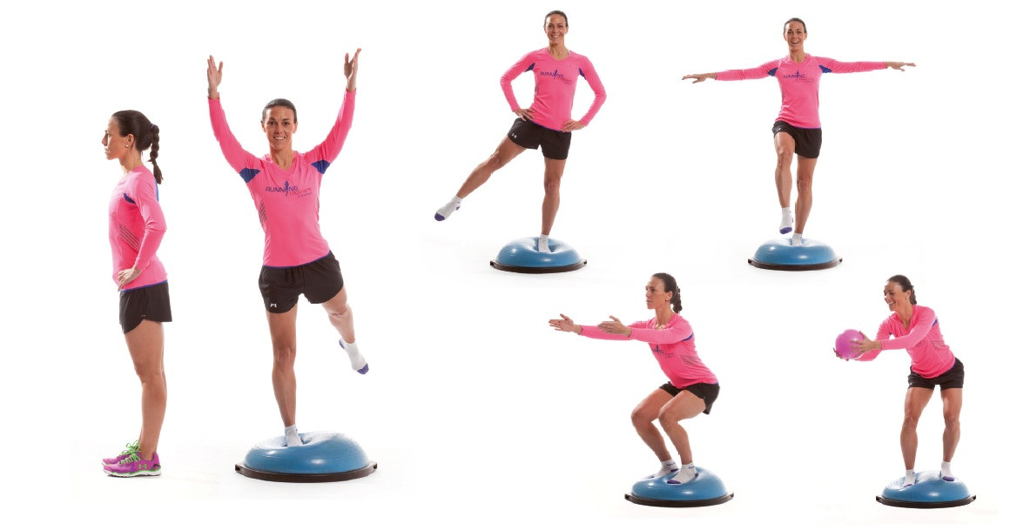
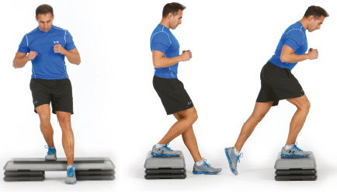
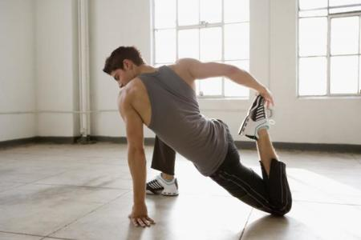
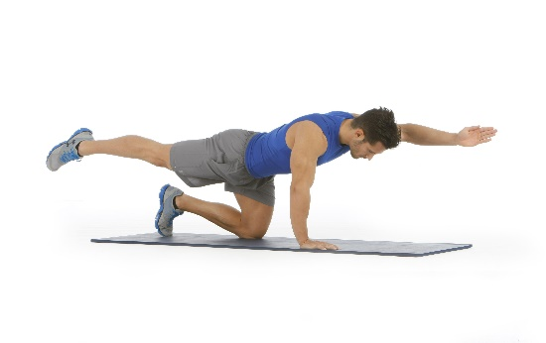
Esquema del planteamiento de acciones para contrarrestar el alto índice de lesiones
Lesiones Articulares
Problemas
Acortamiento muscular
Asimetría muscular
Coordinación intermuscular
Flexibilidad
Objetivo General
Plantear una propuesta alternativa mediante un modelo de acciones preventivas con el fin de reducir los índices de lesiones
Objetivos Específicos
Propiocepción
Fuerza
Flexibilidad
Higiene postural
Acciones
-Adaptar el modelo de prevención de lesiones de Van Michelen.
-Plantear ejercicios enfocados a propiocepción, fuerza, flexibilidad, postura.

Slide 22
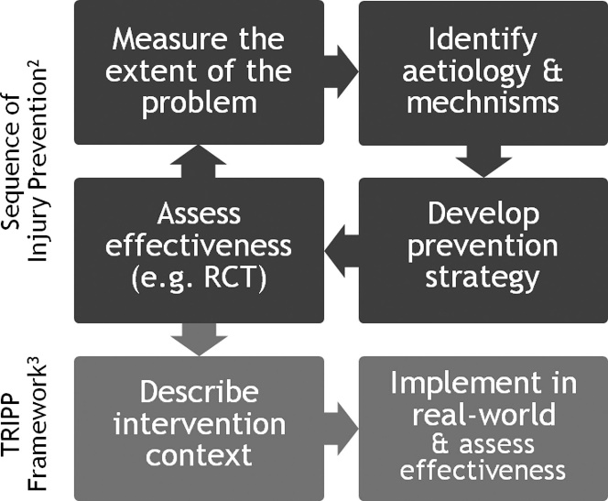
1
Enfoque sistemático para la prevención de lesiones deportivas. El modelo original de cuatro pasos era descrito por Van Mechelen
1° PASO: Establecer la extensión del problema
Perfil de lesiones de la actividad
Tipo de esfuerzo
Intensidad del esfuerzo
Perfil de lesiones del personal
Historial de lesiones
Tipo de recuperación
Duración
1° PASO

Slide 23
2° PASO: Determinar factores de riesgo de una lesión
Factores Extrínsecos
Factores Intrínsecos
Condición ambiental
Indumentaria
Alimentación
Hidratación
Equilibrio muscular
Alineaciones articulares
Laxitud ligamentosa
Acortamientos musculares

Slide 24
3° PASO: Desarrollar estrategias de prevención
Valoración inicial
Directrices de entrenamiento
Propiocepción
Fuerza
Flexibilidad
Postura
Calentamiento
Trabajo de flexibilidad
Trabajo de propiocepción
Trabajo de fuerza
Trabajo de postura

Slide 25
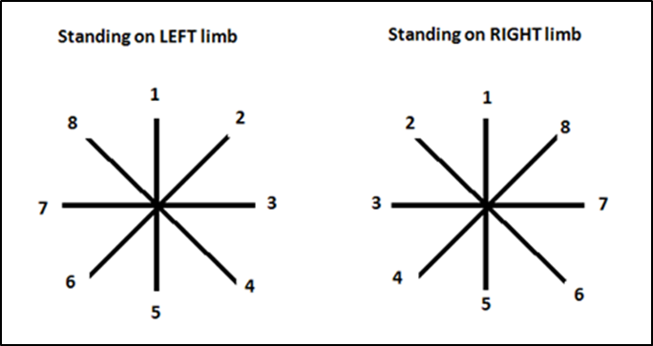
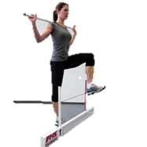
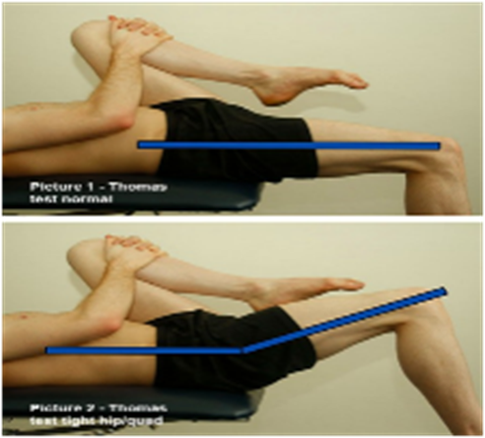
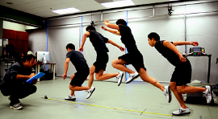
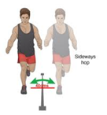
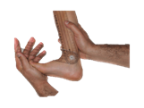
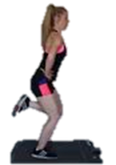

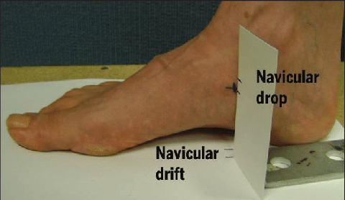
Valoración inicial
Flexibilidad
Fuerza
Propiocepción
Postura
-Dorsiflexión: goniómetro
< 41.1°
Hop test: Salto y aterriza con el mismo pie.
Asimetría >15%; valgo >9° el aterrizaje.
- Y balance test: Asimetría mayor de 4 cm en alcance anterior
Hurle Step: Superar el obstáculo
0 - 1, o asimetría entre lados
-Thomas Test
Cadera >15°;
Rodilla <80°
Lateral Hop test: Saltos laterales
- Star balance test: Asimetría mayor de 4 cm en alcance anterior
Navicular Drop: Medición con y sin esfuerzo.
> o = 1 cm
CMJ unilateral: salto vertical monopodal

Slide 26
Directrices de entrenamiento
Calentamiento
(30 segundos y una repetición cada uno)
Correr de punta a punta
Corriendo hacia atrás con pasos laterales.
Adelante corriendo con elevaciones de rodilla y patadas en el talón.
De lado corriendo con crossovers (“carioca”)
Corriendo lateralmente con los brazos levantados ("desfile")
Adelante corriendo con rotaciones de tronco.
Adelante corriendo con paradas intermitentes
Carrera de velocidad
Técnica
(Un ejercicio “en dependencia del deporte” durante cada sesión de entrenamiento; 4 minutos y 5 × 30 segundos cada uno)
Fuerza
(2 min y 3; 10 repeticiones cada ejercicio):
Sentadillas hasta 80° de flexión de rodillas
Rebotes (multisaltos)
Saltos horizontales (zancadas)
Saltos horizontales con pies juntos
Flexión y extensión de tronco y cadera, en posición de rodillas (ejercicio “nórdico”)
Equilibrio
(En una colchoneta de equilibrio, un ejercicio durante cada sesión de entrenamiento; 4 minutos y 2 × 90 segundos cada uno)
Sentadillas isométrica (posición de una o dos piernas)
Posición monopodal
Empujándose mutuamente fuera de balance
Fuente: Olsen O, Myklebust G, Engebretsen L, Holme I, Bahr R. (2005)

Slide 27
Trabajo de fuerza con aparatos
Fuente: Ejemplos de medios de prevención de lesiones desde la actividad física. Cosáis, L. (2008)

Slide 28
Trabajo de fuerza excéntrica
Fuentes:
-Ejercicios: Cosáis (2008)
-Dosificación: Manual de prevención de lesiones Ruiz, M. (2013)

Slide 29
Trabajo de Propiocepción
Fuentes:
-Bikkesbakker, C. (2016)

Slide 30
Trabajo de
Postura
Fuente: Limonta, W. & Cortegaza, L. (2014)

Slide 31
Trabajo de
flexibilidad
Fuentes:
-Ejercicios: Limonta, W. & Cortegaza, L. (2014)
-Dosificación: Magnusson SP., Simonsen EB. &Aagaard P. (2008)

Slide 32
Niveles de progresión
Higiene postural Ejercicios muy repetitivos Intensidad leve Apoyo bipodal Superficies y plataformas estables Acondicionamiento a la fuerza Estímulos auditivos
1
Autocargas Ejercicios muy repetitivos Intensidad leve Apoyo bipodal Superficies y plataformas estables Fuerza con ejercicios isométricos Fuerza compensatoria Estímulos auditivos
2
3
4
Introducción de carga externa
Ejercicios repetitivos
Carga moderada
Intensidad media
Apoyo bipodal y monopodal
Superficies y plataformas estables
Fuerza con más incidencia en concéntricos
Fuerza compensatoria, objetivo equilibrios musculares
Estímulos auditivos e inicio de estímulos visuales
Estabilidad lumbo-pélvica
Carga externa con el compañero o con material externo Ejercicios con menos repeticiones Intensidad moderada – alta Apoyo bipodal y monopodal Superficies inestables Presencia de desequilibrios por diferentes estímulos Fuerza con más incidencia en excéntricos Fuerza compensatoria, objetivo equilibrios musculares Estímulos visuales externos Estabilidad lumbo-pélvica en plataformas inestables
Ejercicios limitados en cuanto a repeticiones se refiere Intensidad alta Apoyo monopodal y bipodal Superficies y cargas inestables Desequilibrios Presencia de estímulos externos Fuerza compensatoria, objetivo equilibrios musculares Estímulos propios de la actividad fundamental Estabilidad lumbo-pélvica con plataformas inestables
5
Permitirán alcanzar una adaptación muscular conjuntamente con una adaptación al esfuerzo lo que permitirá asimilar mejor las cargas de trabajo. Adalid (2014) basado en Frisch, A., et al (2009)

Slide 33
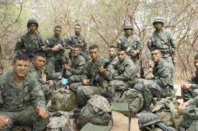
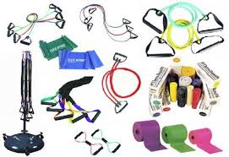
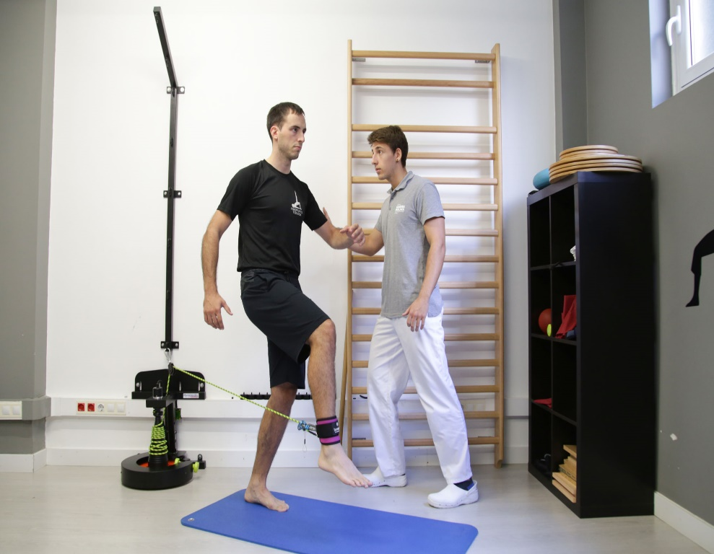
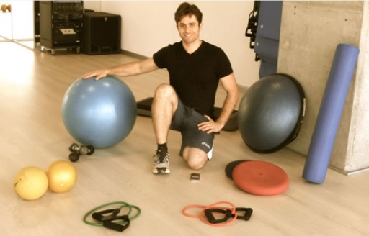
Primer año de formación militar
Acentos, medios y contenidos
Valoración inicial
Fuerza, propiocepción, postura y flexibilidad
Conclusiones

Slide 34
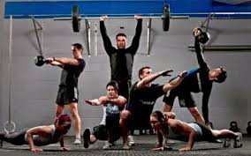


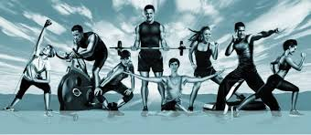
Acondicionamiento físico
Acentos, medios y contenidos
Valoración inicial
Propiocepción, fuerza, flexibilidad y postura
Recomendaciones

Slide 35

GRACIAS

